Slide 1

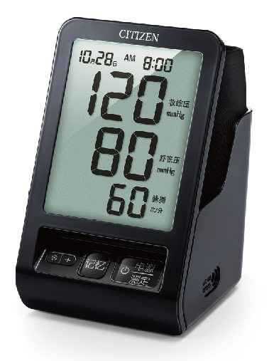

全自动臂式电子血压计
CH-550BK
市场参考价：588.00
批发价：324.00
产品参数 ：627g
装箱明细 ：20pcs/箱
产品尺寸 ：10.5×11.5×16.5cm
粤械注准20142200335
·特大显示 , 清晰易读
·心律不齐提示功能
·身体误动提示功能
·90组记忆回读功能
·最近3次测量平均值显示
·时间日期显示

